Slide 1
山梨醇甘露醇冲洗剂
（3000ml）
沁冲®
石家庄四药有限公司

Slide 2
药品基本信息
目 录
安全性
有效性
CONTENTS
创新性
公平性

Slide 3
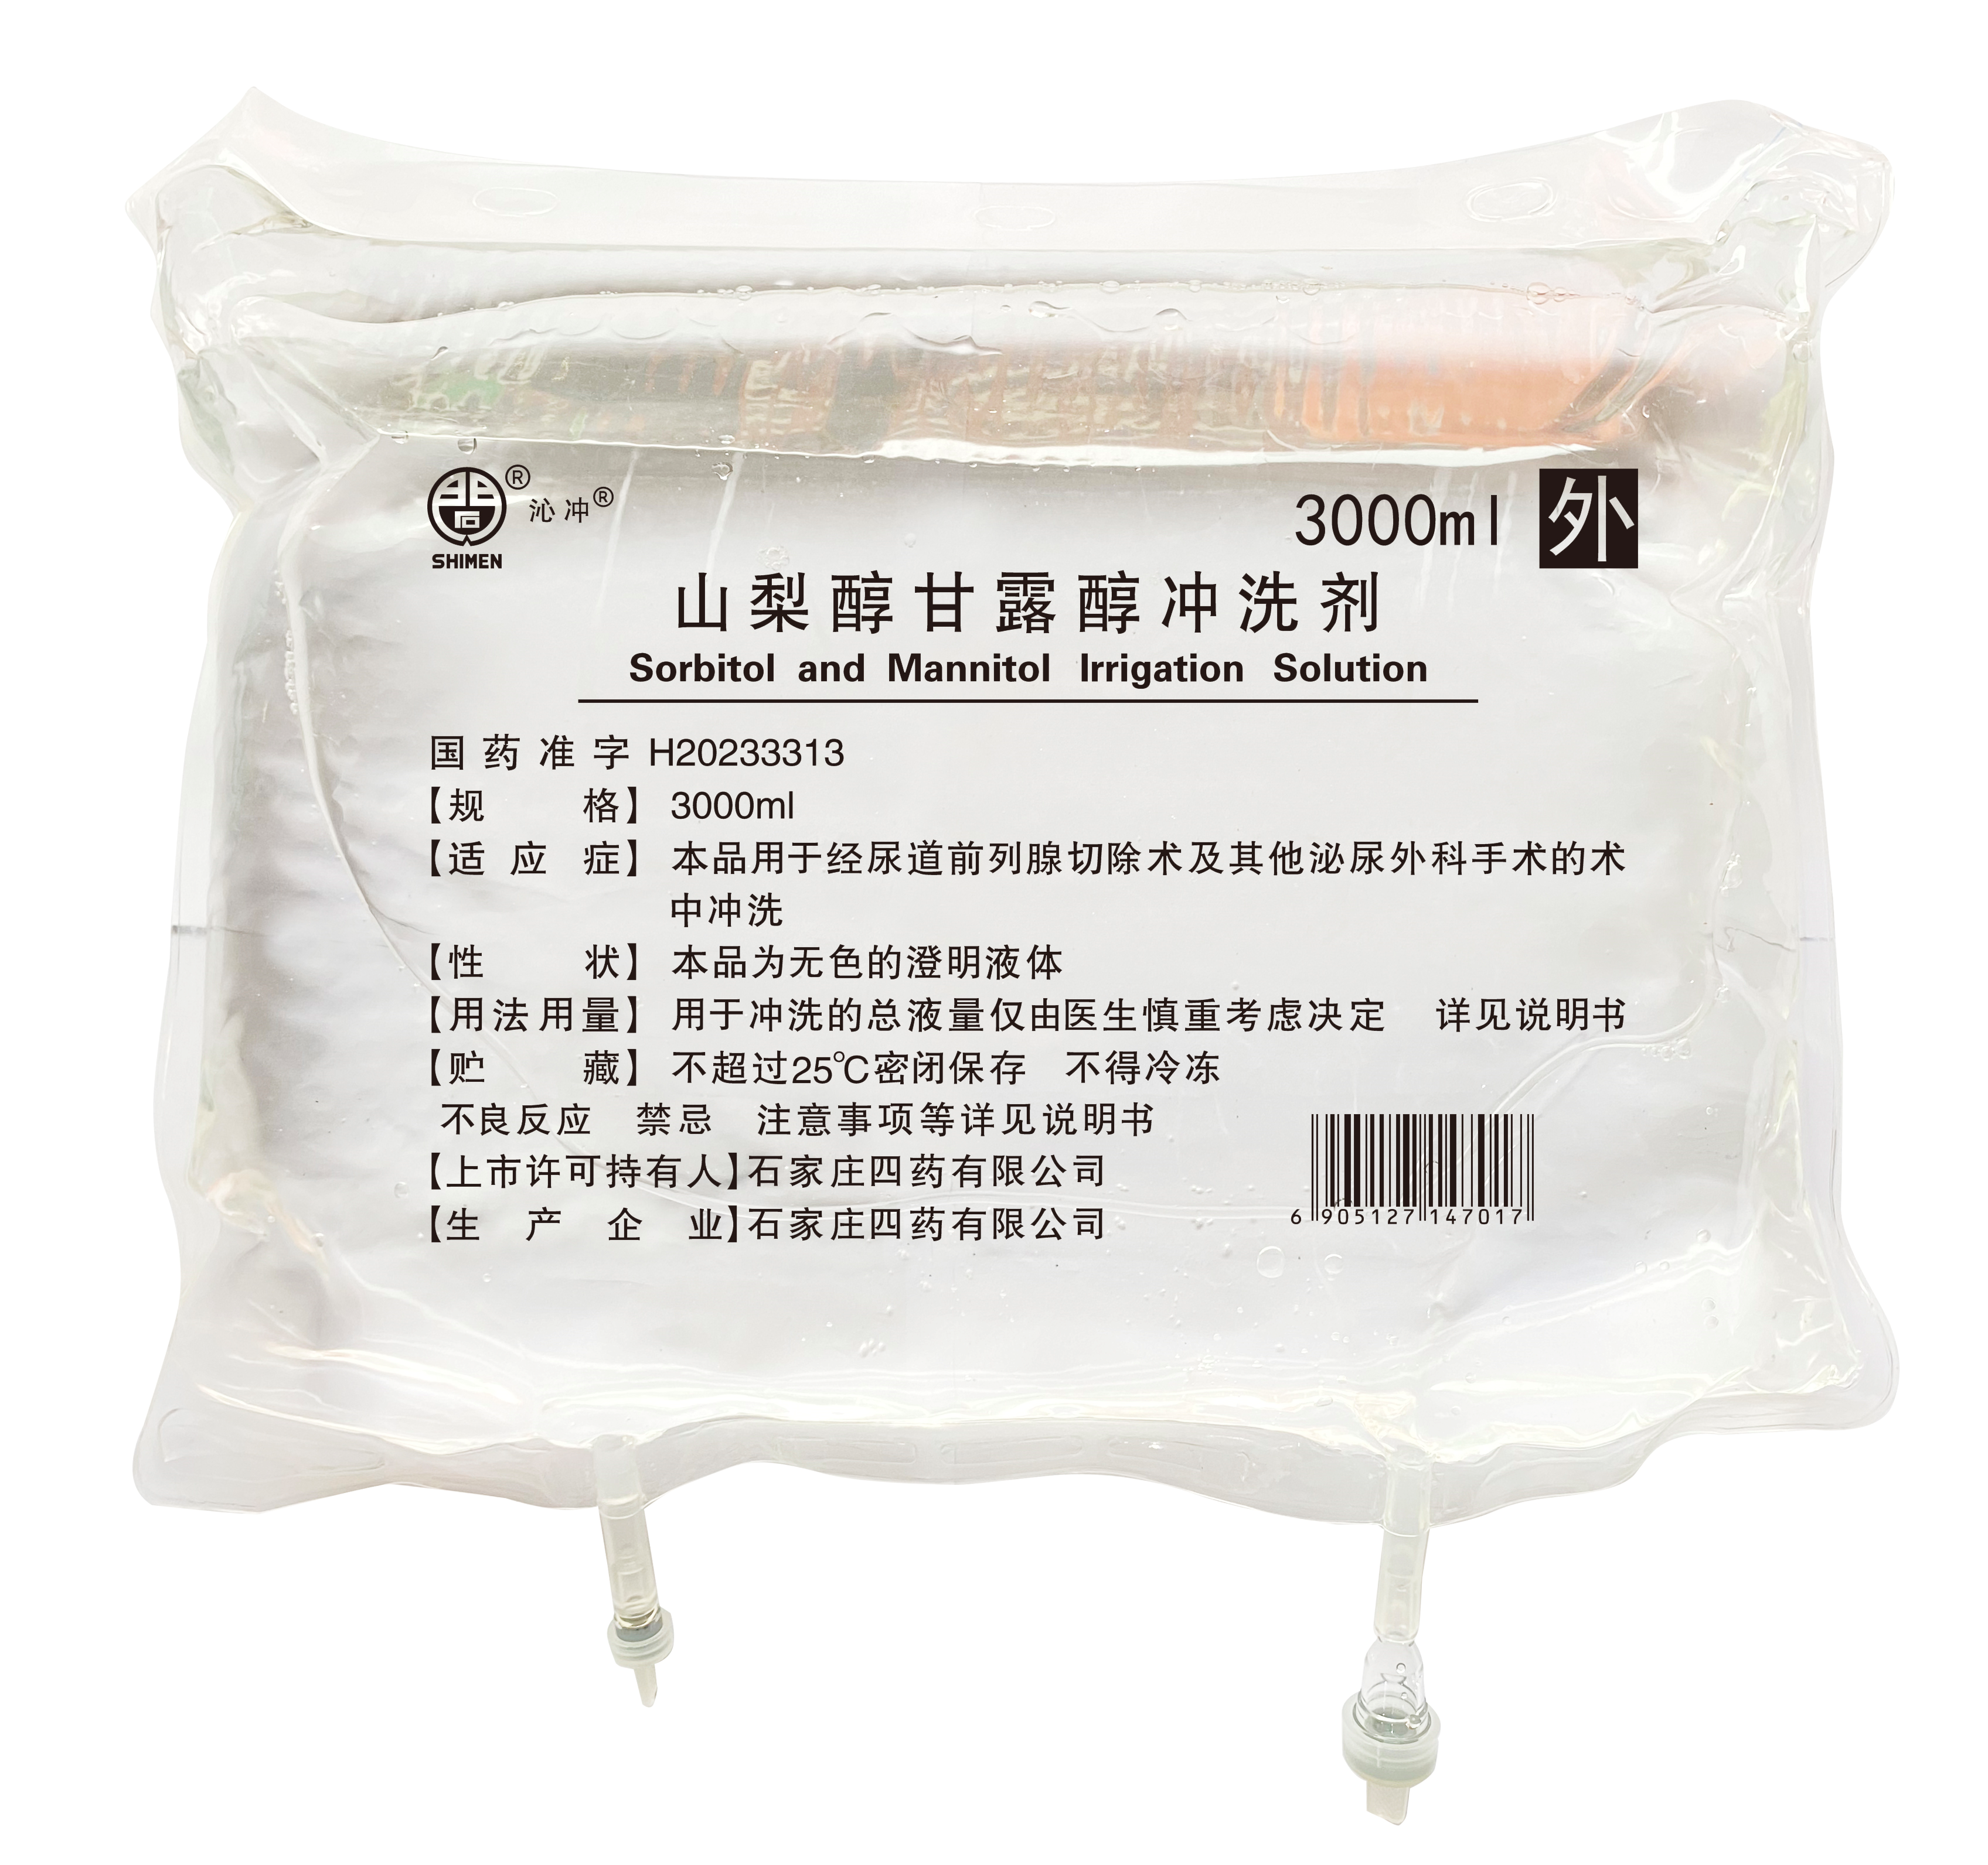
药品基本信息
通用名：山梨醇甘露醇冲洗剂
注册规格：3000ml
中国大陆首次上市时间：2022年11月
目前大陆地区同通用名药品的上市情况：3家
全球首个上市国家/地区及上市时间：美国，1971年8月
是否为OTC药品：否
参照药品建议：甘氨酸冲洗液

Slide 4
药品基本信息
【说明书适应症】本品用于经尿道前列腺切除术及其他泌尿外科手术的术中冲洗
【疾病基本情况】
良性前列腺增生是泌尿外科临床诊疗中最为常见的疾病之一。前列腺问题是中老年男性的通病，对身体影响很大。目前，我国前列腺增生患病人数约为1300万，国内需要手术的前列腺增生患者约70万。随着人口老龄化和人均寿命增加，其患病人数将持续上升。
【用法用量】
本品仅通过适当的泌尿外科设备经尿道灌注使用。应使用一次性的给药设备。用于冲洗的总液量仅由医生慎重考虑决定。据报告，容器的高度超过手术台面60cm以上会增加本品的血管内吸收。使用前，应检查本品是否有不溶性物质及是否变色。
【特殊人群用药】
孕妇：尚不明确孕妇使用本品是否伤害胎儿，以及对生育能力是否有影响。仅当孕妇有确切需要并权衡利大于弊时方可使用本品。
哺乳期妇女：谨慎使用。仅当哺乳期妇女有确切需要时，权衡利大于弊时方可使用本品。
儿童用药：未进行该项试验且无可靠参考文献
老年用药：未进行该项试验且无可靠参考文献
[1] 山梨醇甘露醇冲洗剂说明书
[2] 2021 《中国卫生健康统计年鉴》

Slide 5
安全性
相较于5%甘露醇注射液安全性方面优势
相较于甘氨酸冲洗液安全性方面优势
山梨醇甘露醇冲洗剂相较甘氨酸冲洗液具有良好利尿作用，可预防水中毒，不易引起心脏毒性等副作用，安全性更高。
山梨醇甘露醇冲洗剂与5%甘露醇注射液相比，安全性高，山梨醇和甘露醇的组合，可促进山梨醇的迅速代谢，同时二者被吸收后均可作为渗透利尿剂，即使部分灌洗液进入血液循环也可促进尽早排出，对于预防水中毒起到积极作用。
[1] 山梨醇甘露醇冲洗剂说明书
[2]李慧慧.一种适用于泌尿外科手术的山梨醇甘露醇冲洗液:,CN107349189A[P].
[3] 李洪亮,南宁,李钊伦,等.伴有2型糖尿病的前列腺增生患者TURP术中应用5%葡萄糖溶液进行冲洗的安全性评价[J].现代泌尿外科杂志,2012.
[4]Park J T,Lim H K,Kim S G,et al.A comparison of the influence of 2.7% sorbitol-0.54% mannitol and 5% glucose irrigating fluids on plasma serum physiology during hysteroscopic procedures[J].Korean J Anesthesiol, 2011,
[5]陈娟,阳红卫,郭曲练.不同膀胱灌洗液在TURP中对患者电解质、血糖及血浆渗透压的影响[J].医学临床研究,2006(10):1631-1634.

Slide 6
有效性
序号 | 实验内容 | 阶段 | 试验对照药 | 对主要临床结局指标或替代性指标改善情况
试验类型1 | 非RCT队列研究 | 上市后 | 甘氨酸冲洗液 | 山梨醇甘露醇溶液在美国广泛使用20多年，在欧洲广泛使用10多年，无不良事件报告；本研究结果证实了山梨醇甘露醇冲洗剂是一种非常适合TURP的液体冲洗剂，其安全性能超过了甘氨酸^{[1]}。
[1] Akan H , Sargin S ,F Türkseven,et al.Comparison of three different irrigation fluids used in transurethral prostatectomy based on plasma Volume expansion and metabolic effects[J].British Journal of Urology, 1996, 78(2):224-227.DOI:10.1046/j.1464-410X.1996.10114.x.

Slide 7
有效性
冲洗液 | 是否有粘性 | 渗透压 | 产品优点 | 产品缺点
甘氨酸冲洗液 | 否 | 等渗 | 不溶血、透明度好、无粘性、不导电^{[1]} | ①甘氨酸的大量吸收可能有一定的心脏毒性^{[4]}；②大量甘氨酸被吸收后，会导致病人定向力消失、视力障碍、出现氨中毒、昏迷等中枢神经功能紊乱^{[5]}
5%甘露醇注射液 | 否 | 等渗 | 不溶血、透明度好、无粘性、不导电、具有利尿作用^{[2]} | 由于经肾排泄，当合并肾病时可因排泄受到影响而延长其半衰期，从而影响体液平衡和心肺功能的恢复^{[6]}
山梨醇甘露醇冲洗液 | 否 | 低渗 | 不溶血、透明度好、无粘性、不导电、具有良好利尿作用、安全性高(优于国内现有泌尿外科手术冲洗液产品)^{[3]} | ---
[1] 张美娟.1.5%甘氨酸冲洗液——泌尿系内窥镜术中的新型冲洗剂[J].上海医药, 1999, 20(5):1.
[2]姚韵.为什么用5%甘露醇作泌尿外科内腔镜手术的冲洗液[J].上海护理,2003(01):60.
[3] 李慧慧.一种适用于泌尿外科手术的山梨醇甘露醇冲洗液:,CN107349189A[P].
[4]李洪亮,南宁,李钊伦,等.伴有2型糖尿病的前列腺增生患者TURP术中应用5%葡萄糖溶液进行冲洗的安全性评价[J].现代泌尿外科杂志,2012.
[5]Park J T,Lim H K,Kim S G,et al.A comparison of the influence of 2.7%sorbitol-0.54% mannitol and 5% glucose irrigating fluids on plasma serum physiologyduring hysteroscopic procedures[J].Korean J Anesthesiol, 2011, 61(5):394-398.
[6]陈娟,阳红卫,郭曲练.不同膀胱灌洗液在TURP中对患者电解质、血糖及血浆渗透压的影响[J].医学临床研究,2006(10):1631-1634.

Slide 8
创新性
注册分类：化药3类
制剂组分
制备工艺
山梨醇和甘露醇的组合，可促进山梨醇的迅速代谢，同时二者被吸收后均可作为渗透利尿剂，即使部分灌洗液进入血液循环也可促进尽早排出，对于预防水中毒起到积极作用；
具有不导电、不溶血、不易浑浊、不易结晶、山梨醇和甘露醇总浓度较低的特点，能够良好地保持术中视野清晰。
山梨醇甘露醇冲洗剂是软袋包材，产品生产采用全自动制袋灌封口工艺，集打印、制袋、灌装和封口于一体，从源头保证产品质量，避免二次污染。
山梨醇甘露醇冲洗剂成分和制备工艺创新提升患者治疗有效性和安全性

Slide 9
公平性
弥补药品目录短板
与目录内5%甘露醇注射液相比，安全性更高，山梨醇和甘露醇被吸收后均可作为渗透利尿剂，即使部分灌洗液进入血液循环也可促进尽早排出，对于预防水中毒起到积极作用。
01
便于临床操作
山梨醇和甘露醇总浓度较低的特点，能够良好地保持术中视野清晰，术后器械易清洗。
02
03
适用人群更广泛
前列腺肿瘤、膀胱肿瘤等泌尿系统疾病患者亦可使用。
与甘氨酸冲洗液等其它术中冲洗液相比，山梨醇甘露醇冲洗液可有效预防水中毒，适用人群更广，同时更加便于临床操作。

